Slide 1
ios
Shifty iphon 16
제 1강 버튼만들기

Slide 2
✅ 목표
화면 정중앙에 위치한 정사각형 StackView
그 안에 2x2로 정렬된 버튼 4개
어떤 아이폰 기기에서도 반응형 유지
시각적으로도 안정감 있는 비율 구성

Slide 3
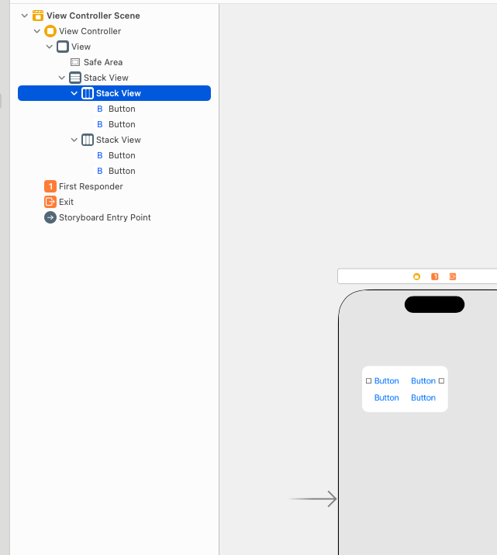
1. 틀 배치
🧱 구현 구조
가장 바깥쪽 Vertical StackView
내부에 Horizontal StackView 2개
각 Horizontal StackView에 버튼 2개씩
show library
오른쪽 위 (+ 버튼) 배치 할 수 있음 (show library)
Shift + command + L

Slide 4
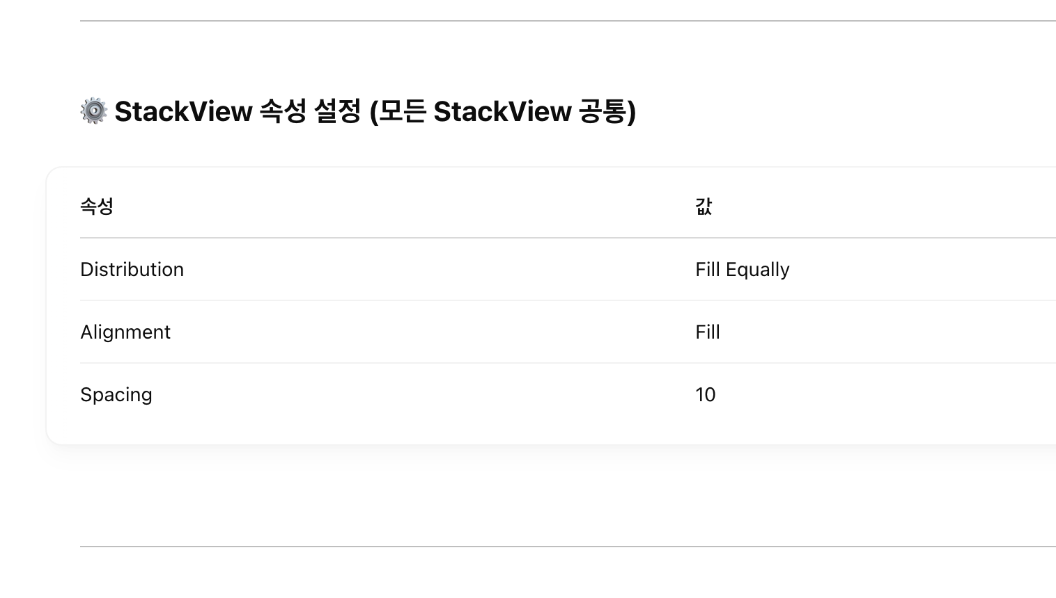
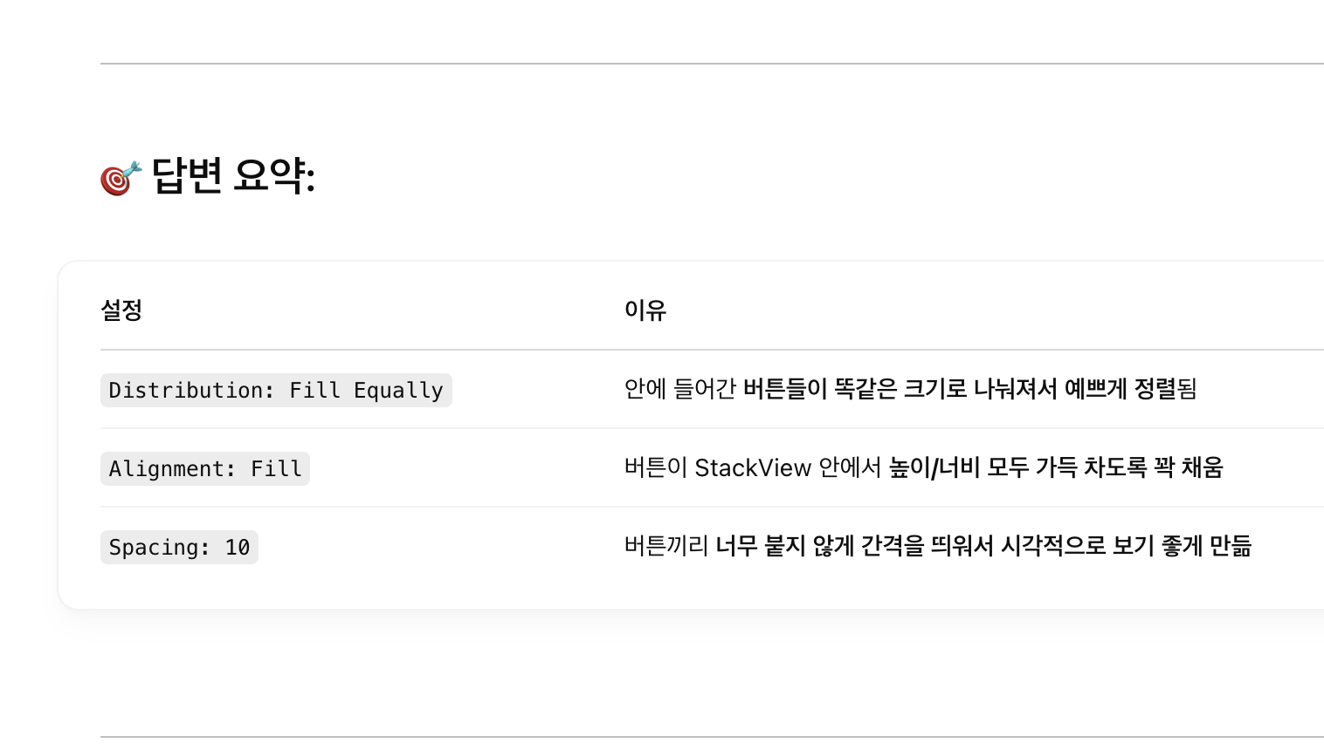
2. “모든” stackView 속성 결정

Slide 5
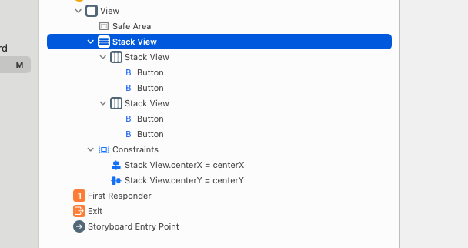
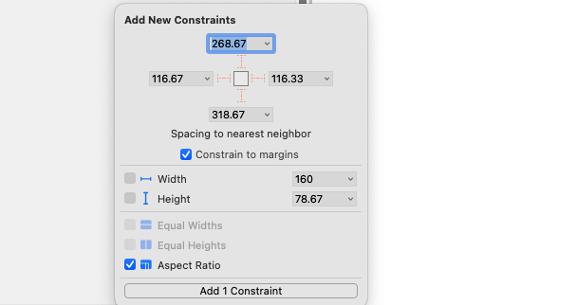

3. 오토 레이아웃 제약 설정
가장 바깥쪽 StackView (Vertical) 선택 → Align
Horizontally in Container ✅
Vertically in Container ✅
→ "Add 2 Constraints”
2. StackView 선택 → Add New Constraint 클릭
아래쪽 ☑ Aspect Ratio 체크 → "Add 1 Constraint"
→ 여기까지 하면 중심 + 반응형 완료!

Slide 6
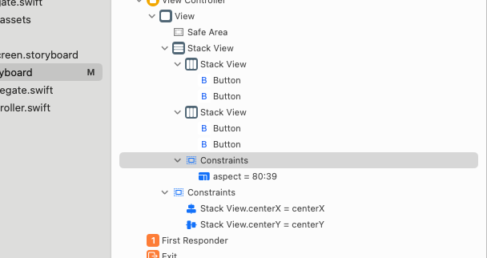
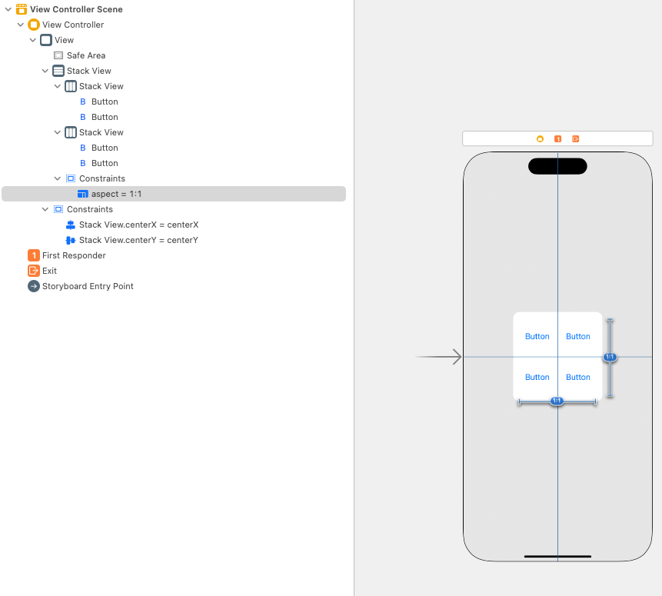
3. 오토 레이아웃 제약 설정
정사각형 만들기
1. View → StackView로 Control + 드래그
메뉴에서 Equal Widths 선택
왼쪽에서 제약 클릭 → 오른쪽에서 Multiplier = 1.2 설정

Slide 7
4. 최종

